Slide 1









Действуя вместе – добьёмся большего!
Государственное бюджетное общеобразовательное учреждение школа – интернат №22 Невского района Санкт-Петербурга

Slide 2

Штаб воспитательной работы школы-интерната №22
Директор
школы-интерната № 22
Заместитель директора по ВР
Советник по воспитанию
Социальный педагог
Педагог –
психолог
Педагог - организатор
Медработник
Руководитель
ШСК
Руководитель МО классных руководителей
Библиотекарь

Slide 3
Основные направления работы и обязанности членов ШВР
Создание единой системы воспитательной работы образовательной организации.
Определение приоритетов воспитательной работы.
Организация и проведение культурно-массовых мероприятий, тематических выставок, внеклассной и внешкольной работы, спортивных соревнований, конкурсов.
Развитие системы дополнительного образования в школе.
Организация трудовой занятости, оздоровления и досуга обучающихся в каникулярное время.
Индивидуальные и групповые формы работы (консультации, анкетирование, тестирование, наблюдение, коррекционно-развивающие занятия).
Проведение лекций, бесед, в том числе с привлечением специалистов служб системы профилактики.
Оформление информационных стендов, размещение информации о деятельности ШВР на официальном сайте образовательной организации.
Систематическое информирование педагогического коллектива, родительской общественности о ходе и результатах воспитательной (в т.ч. профилактической) работы в образовательной организации.

Slide 4
Особенности планирования деятельности ШВР
Заседания ШВР проводятся по мере необходимости, но не менее 2 раз в квартал (не менее 8 плановых заседаний в год).
На заседаниях происходит планирование и оценка деятельности специалистов ШВР, члены предоставляют предложения по организации воспитательной работы с несовершеннолетними (семьями), отчеты о проделанной работе, мониторинг результатов и т.д.
Контроль за выполнением плана работы ШВР осуществляется внутренней системой оценки качества образования (далее – ВСОКО), которая представляет собой совокупность оценочных процедур, направленных на обеспечение качества образовательной деятельности, условий, результата, выстроенных на единой концептуальной основе.
Отчет о деятельности ШВР формируется по окончанию учебного года.

Slide 5
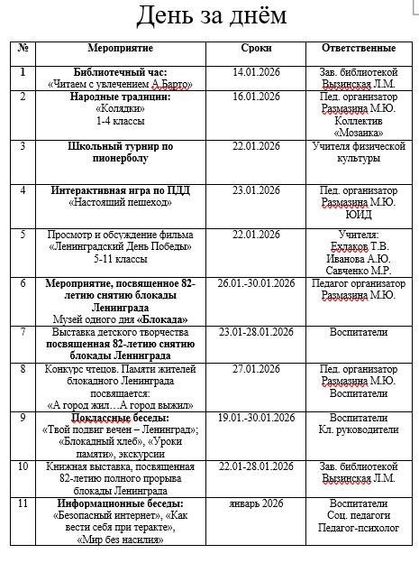
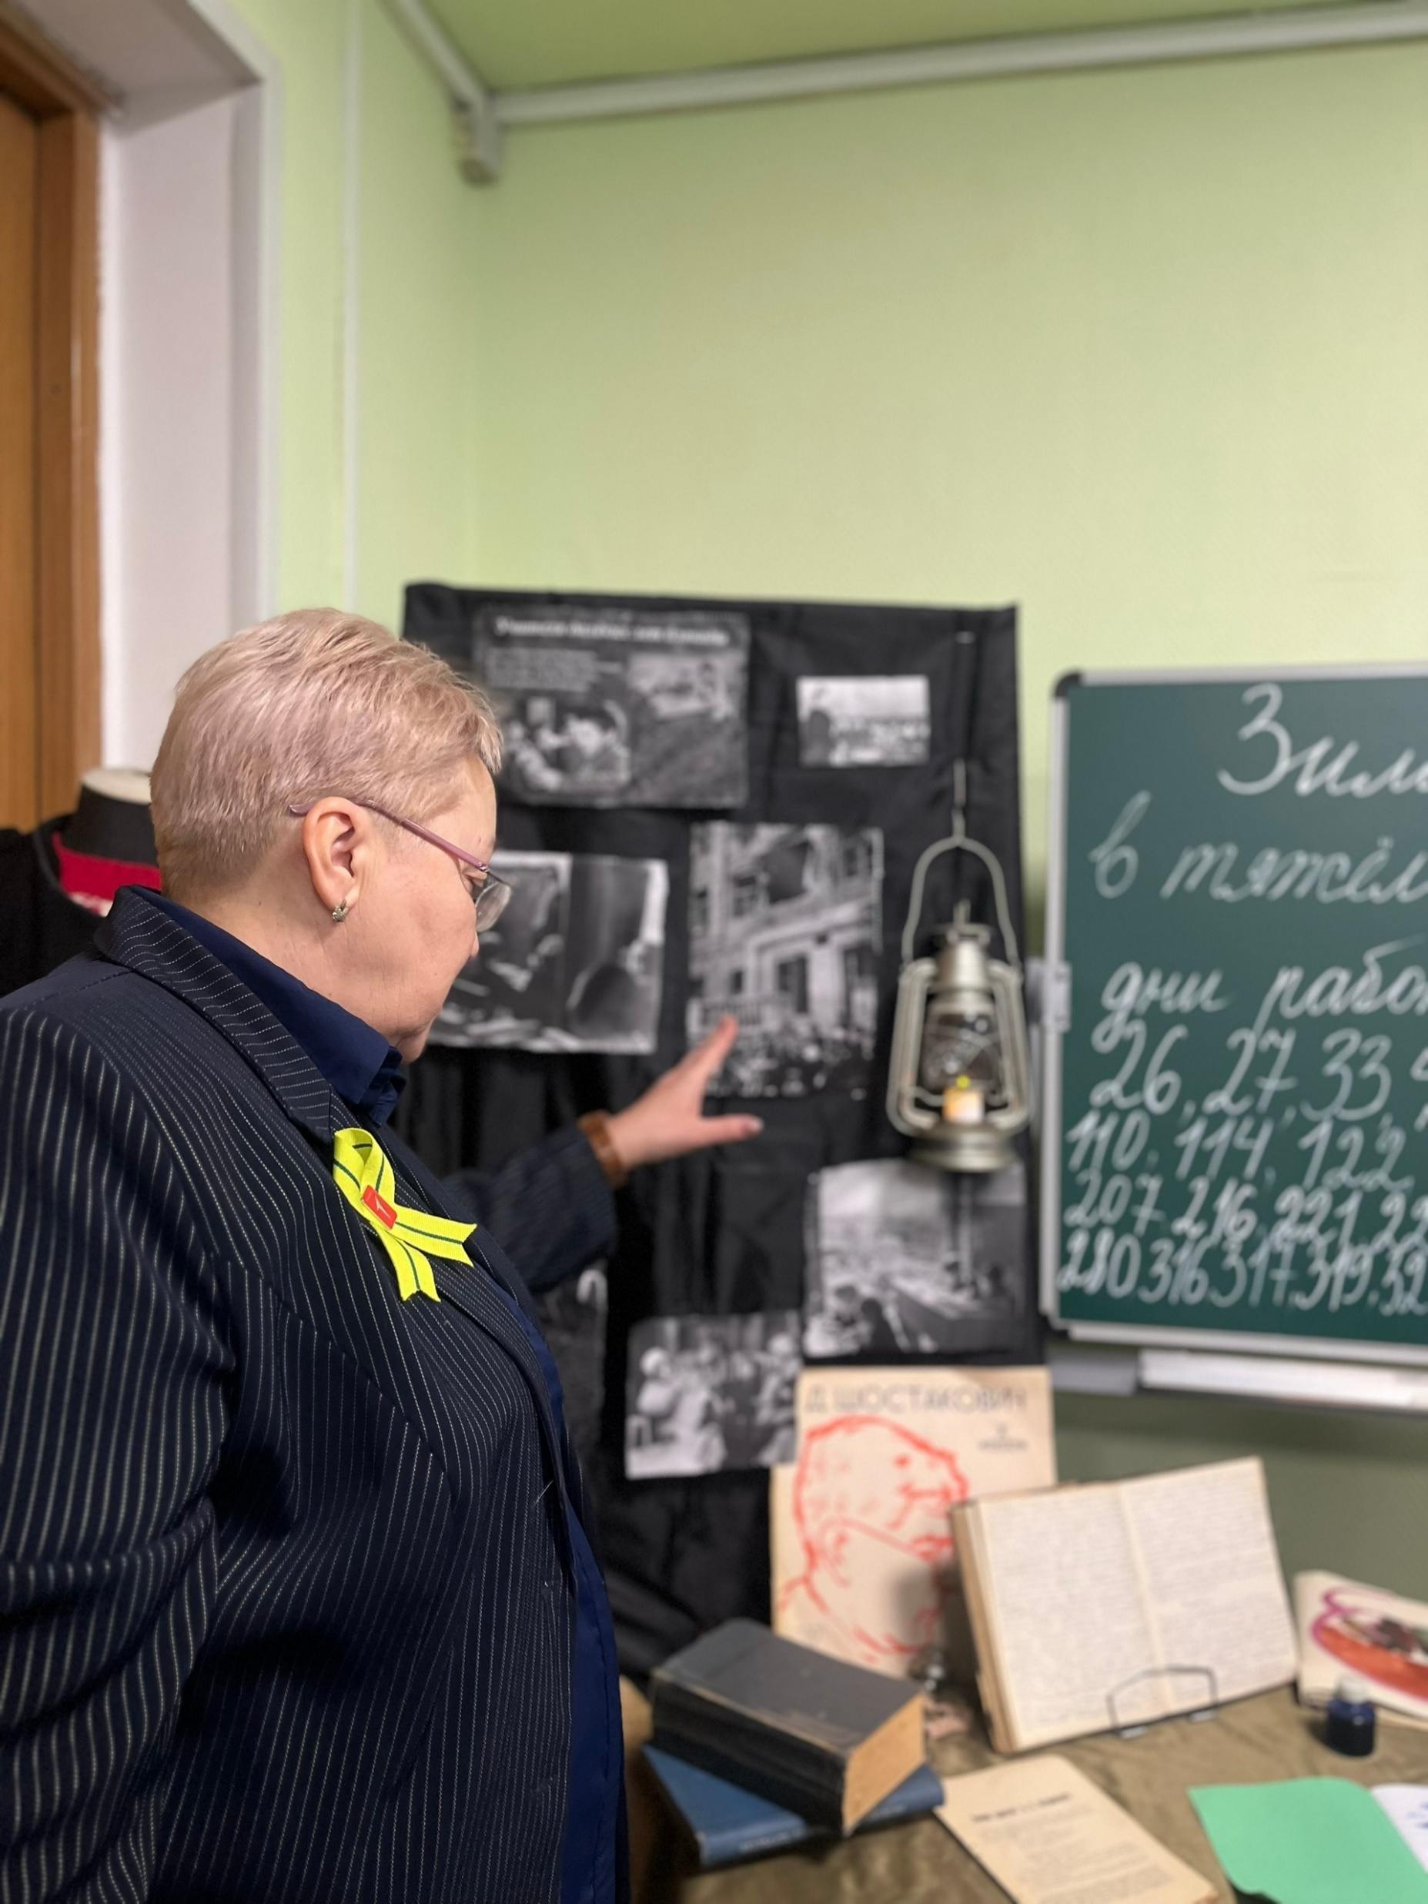
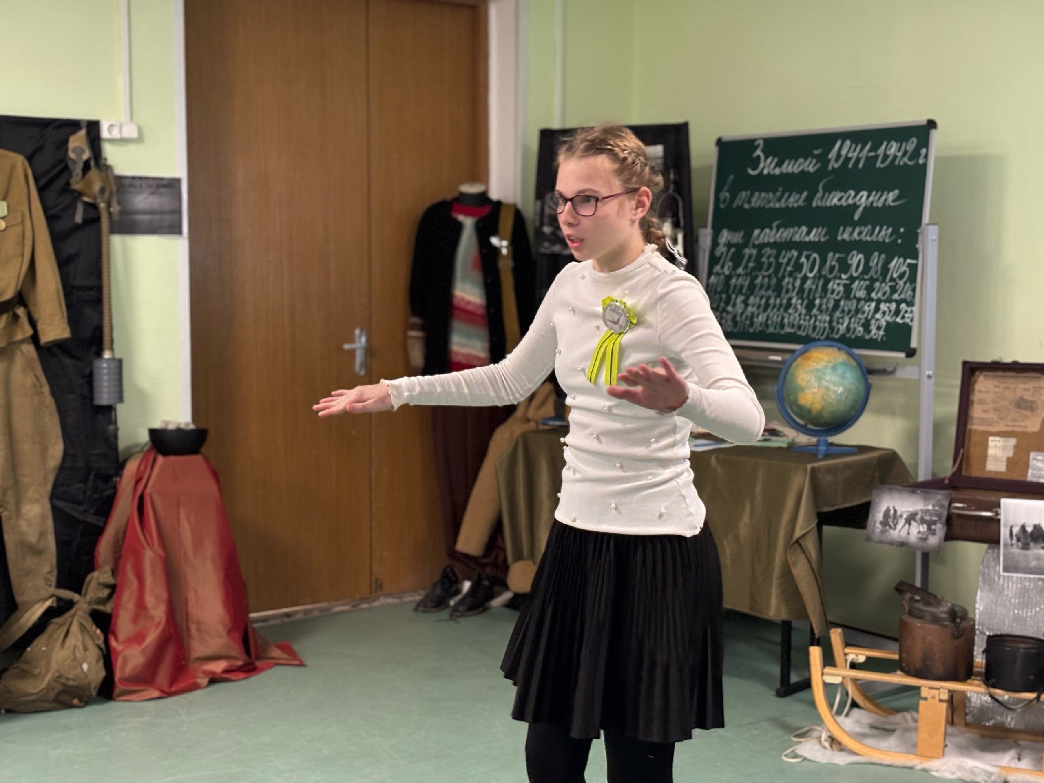
План событий и мероприятий
Конкурс чтецов «А город жил…
А город выжил»
Музей одного дня «Блокада»
План–сетка мероприятий
школы-интерната на январь 2026 г.

Slide 6
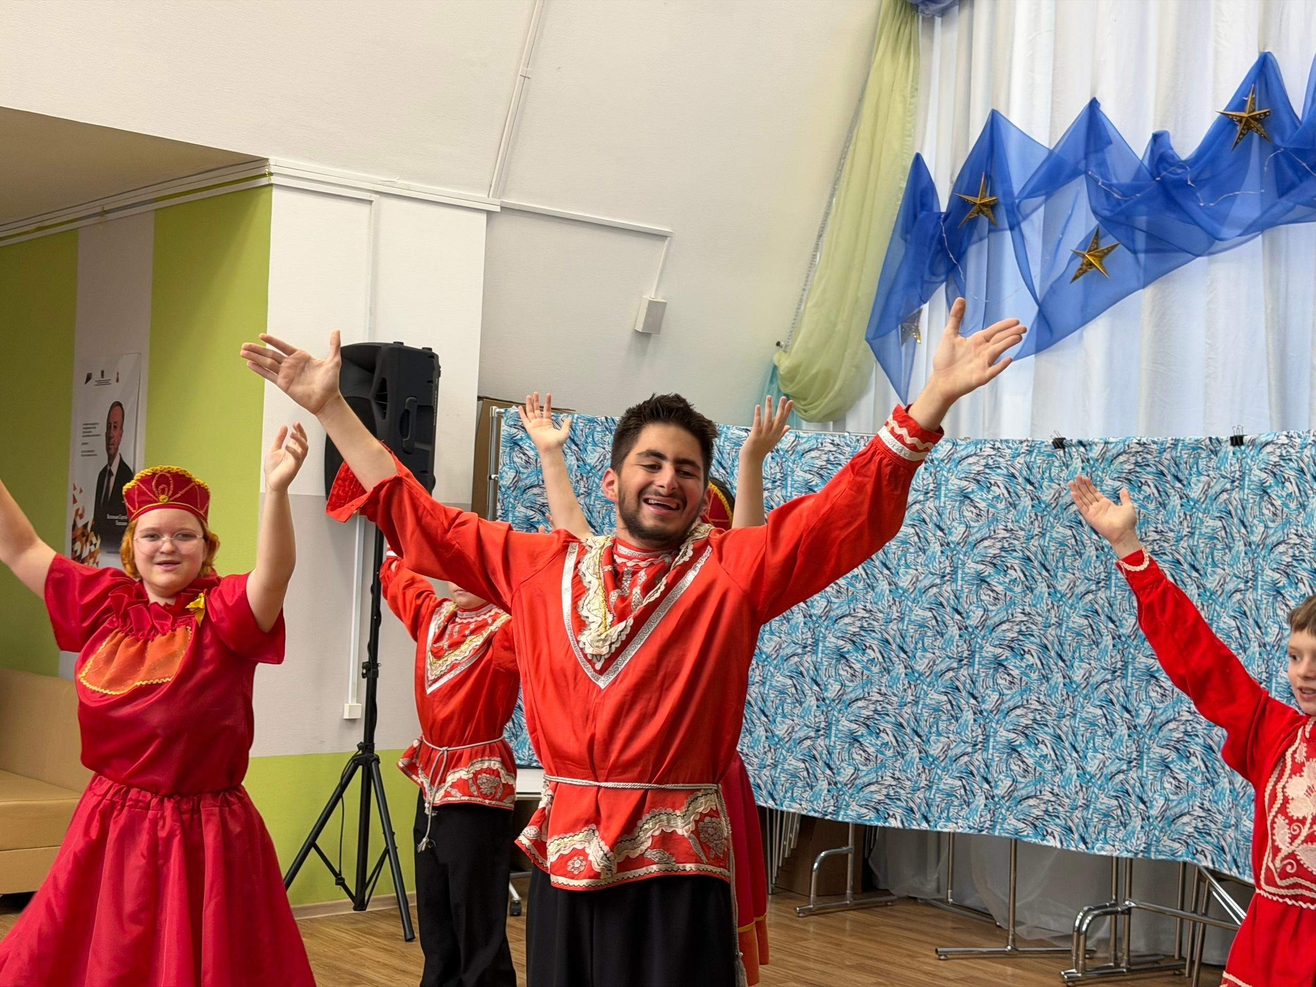
Работа ШВР с одаренными подростками
Творческие конкурсы:
«Вера. Надежда. Любовь»
«Мир внутри нас»
«Вместе мы сможем больше»
«Радуга безграничных возможностей»
«Жить вместе»
«Парус мечты»
«Я люблю тебя Россия»
«Творим добро вместе»
«Арт Поляна»
«Добрая Волна»
«Инклюзив Дэнс 2025»
«Память Поколений»
«Первые шаги»
«Шаг на сцену»
Конкурсы волонтеров и добровольцев
«Как вести за собой»
«Юный доброволец»
«Мы вместе»
«Весенняя неделя Добра»
«Голубая лента»
«Добрых дел мастер»
Школьный проект «Нам не всё равно»

Slide 7
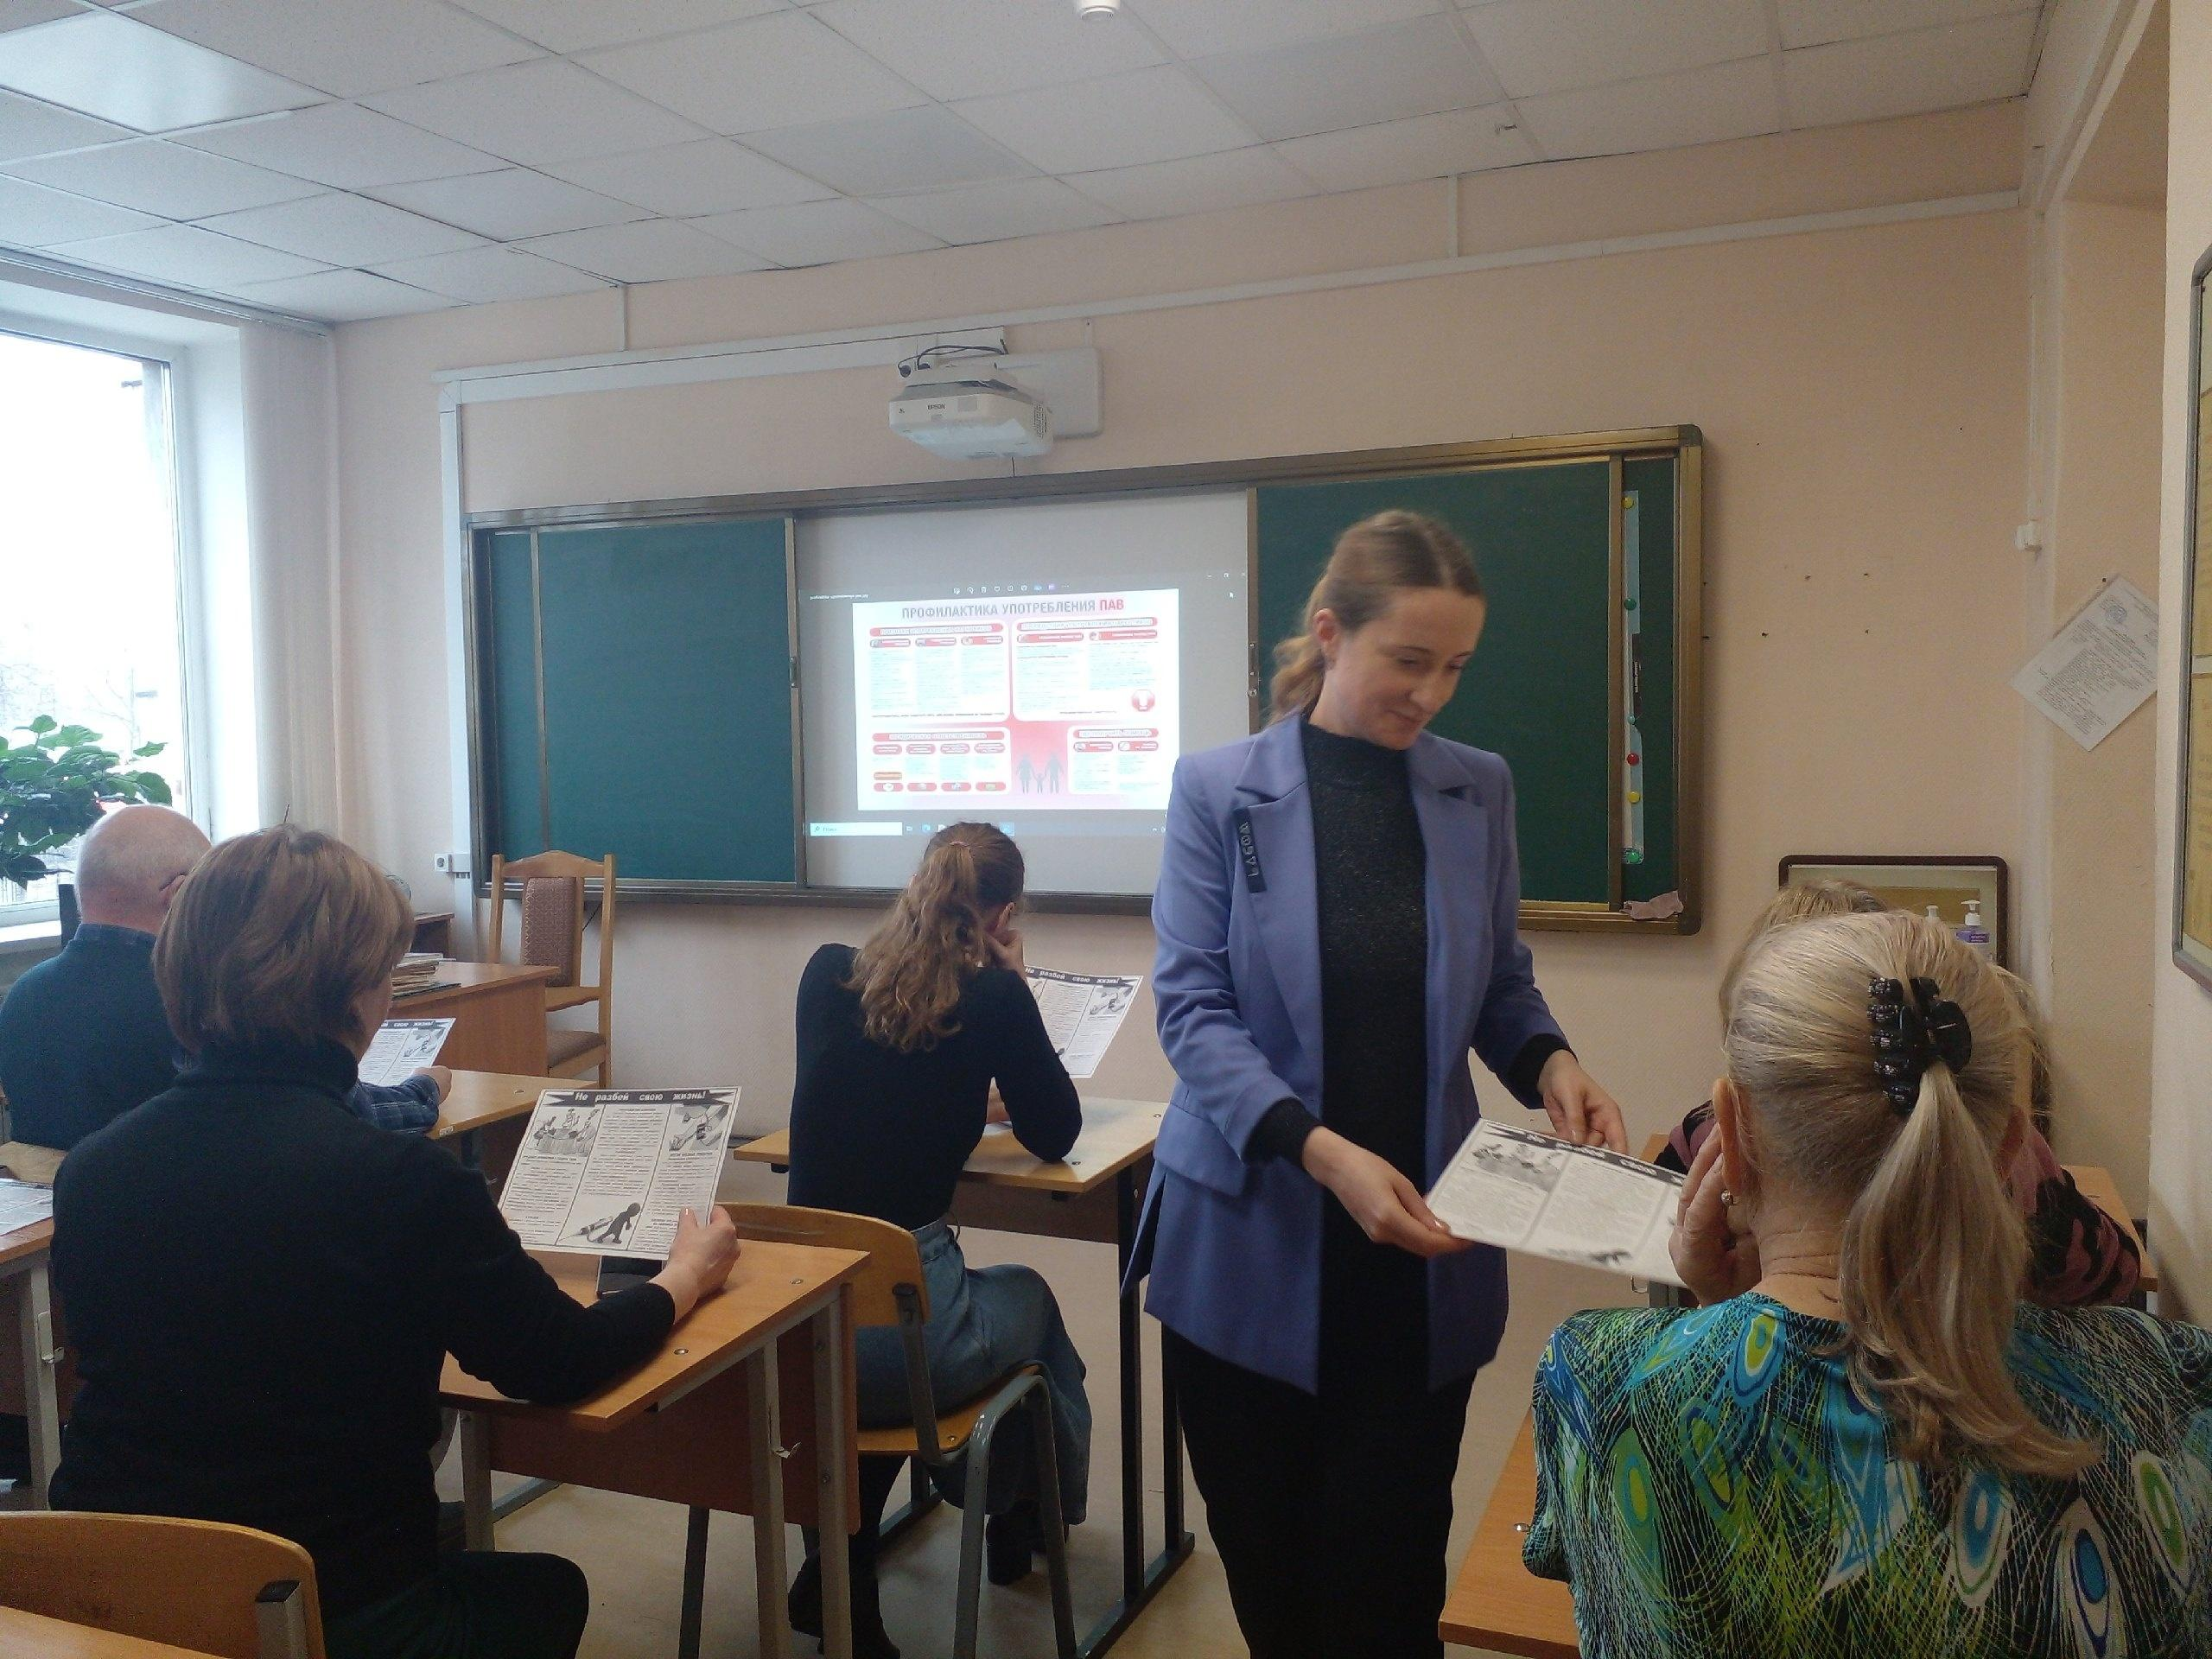
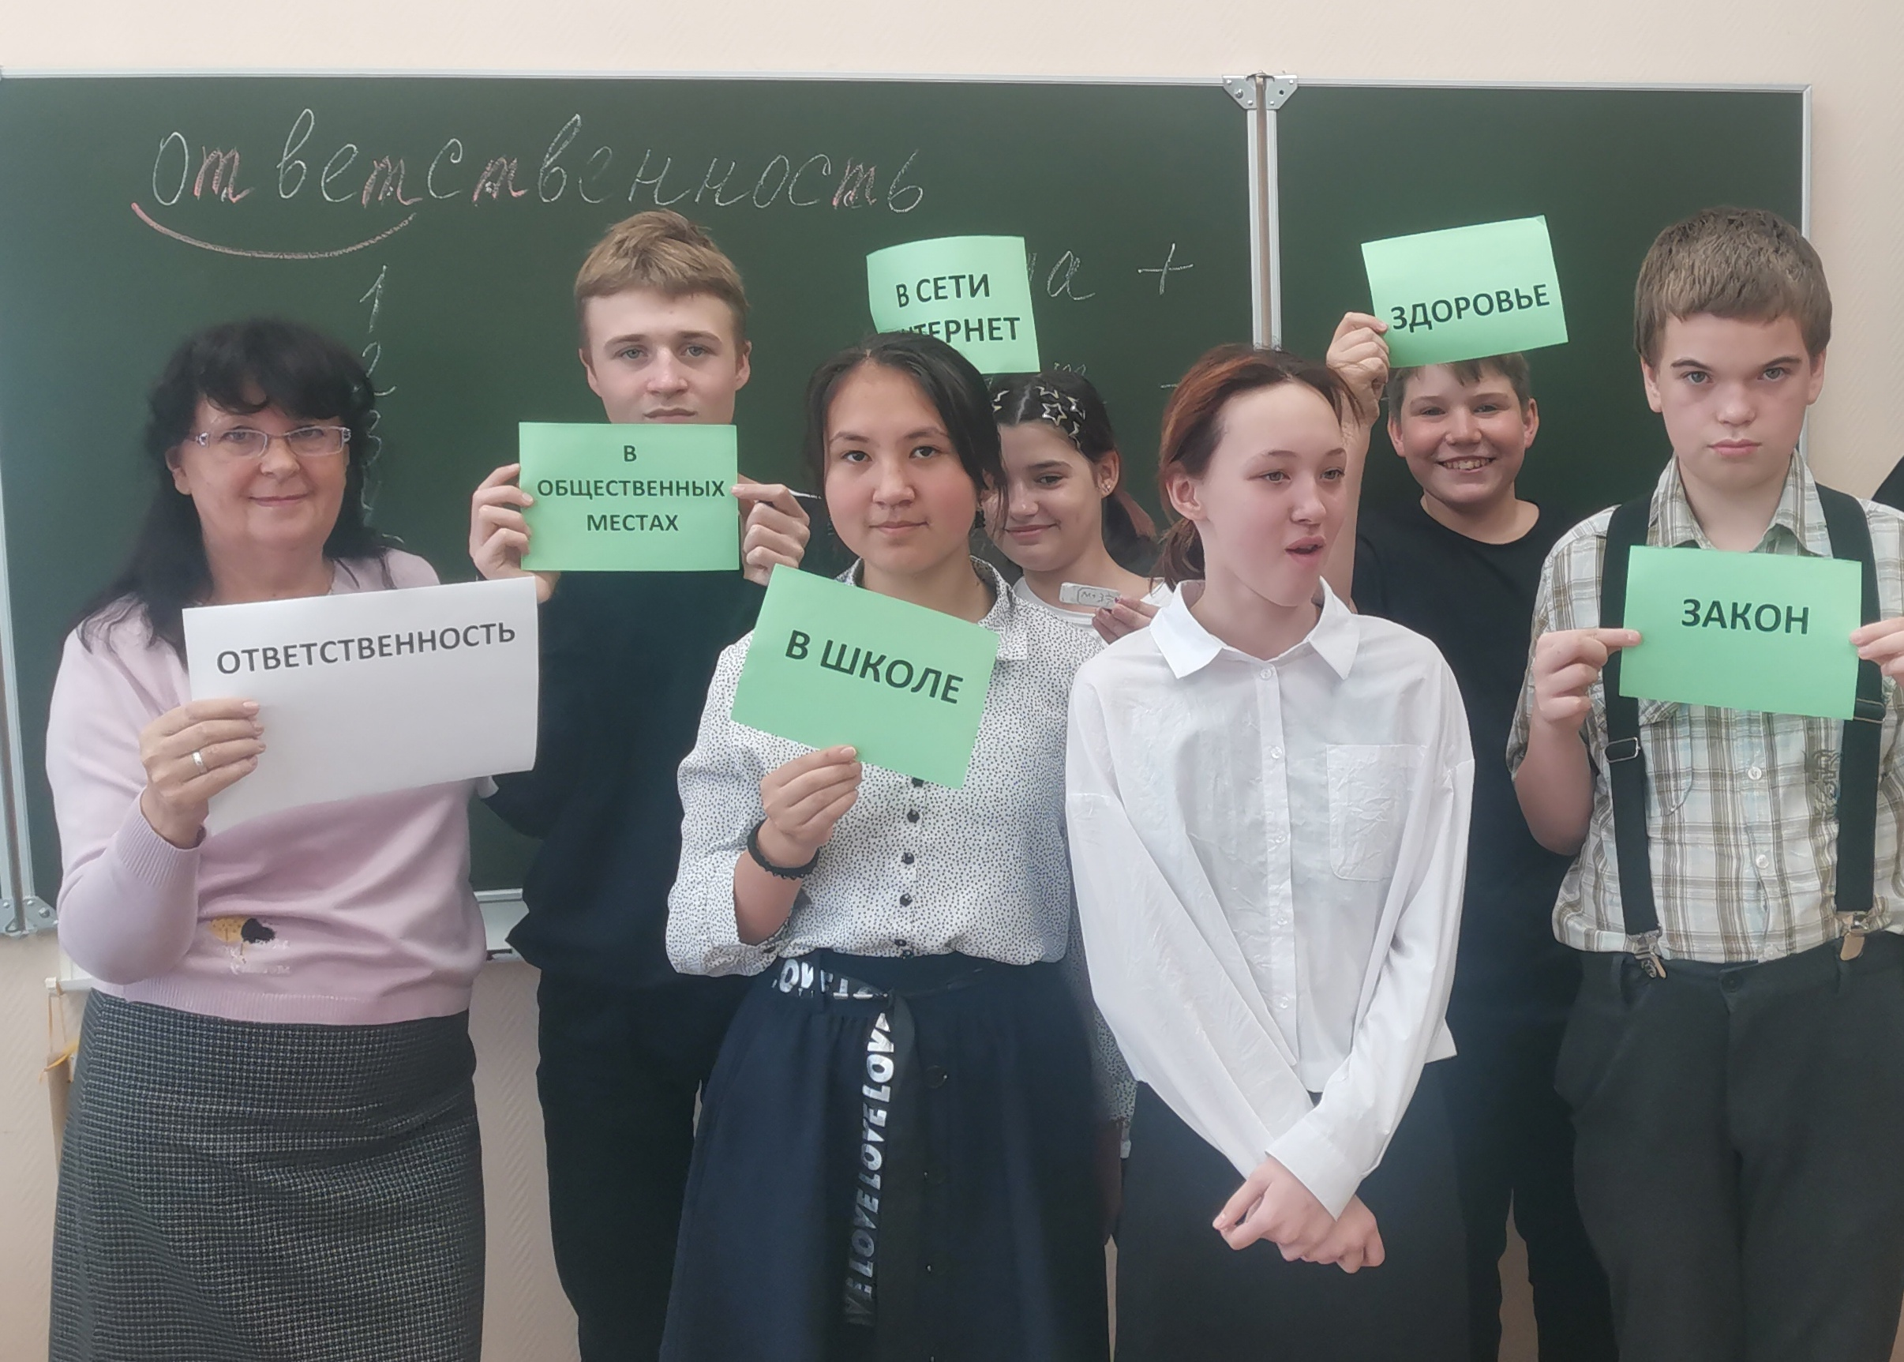
Работа штаба воспитательной работы с подростками, состоящими на различных видах учета
Выявление обучающихся и семей, находящихся в социально опасном положении и в трудной жизненной ситуации, своевременное оказание адресной социально-педагогической помощи;
Координация взаимодействия педагогов, родителей, специалистов социально-психологических служб, субъектов профилактики правонарушений, для оказания социально-педагогической помощи обучающимся и их родителям;
Формирование у обучающихся и их родителей, правовых знаний и гражданской ответственности;
Профилактика девиантного поведения, безнадзорности, правонарушений несовершеннолетних;
Охрана и защита прав интересов обучающихся, их родителей, своевременное сообщение в субъекты системы профилактики о детях, находящихся в тяжелой жизненной ситуации.

Slide 8
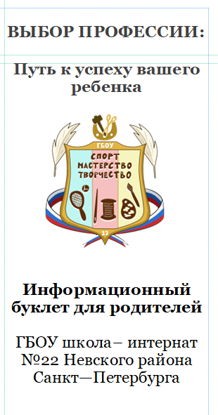
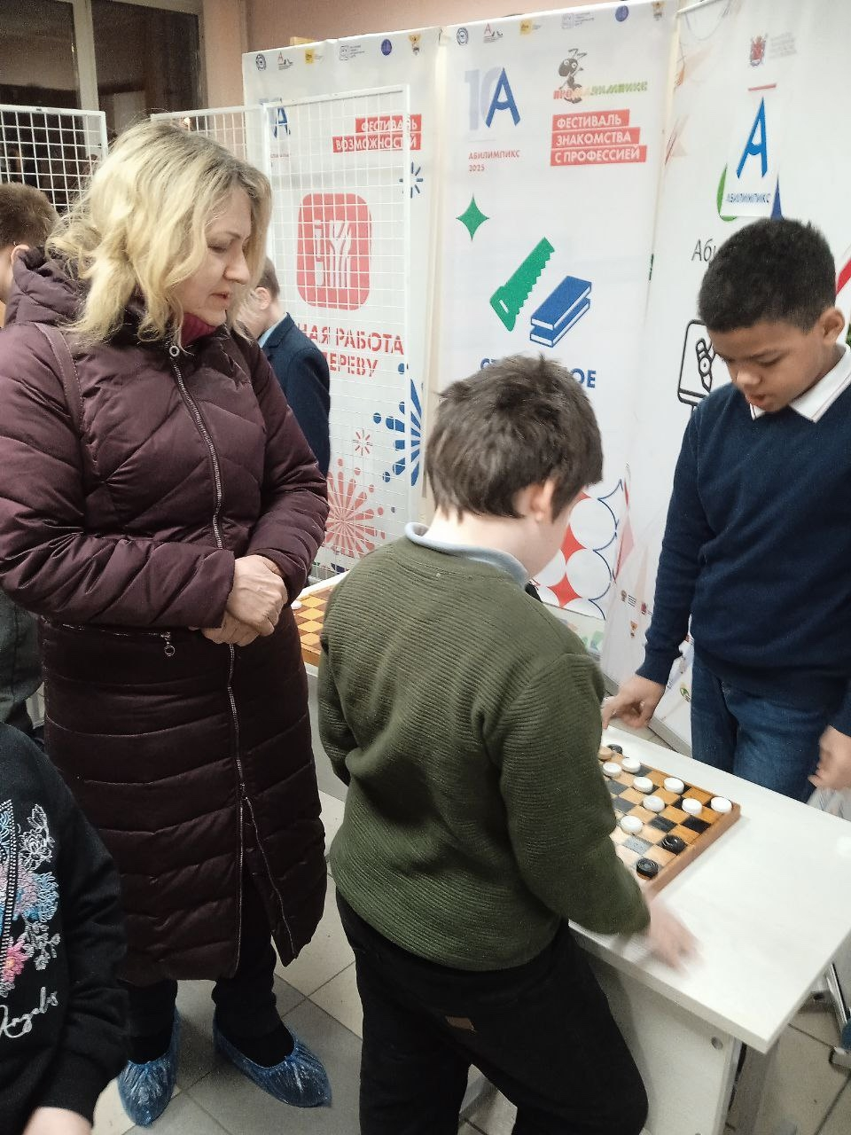
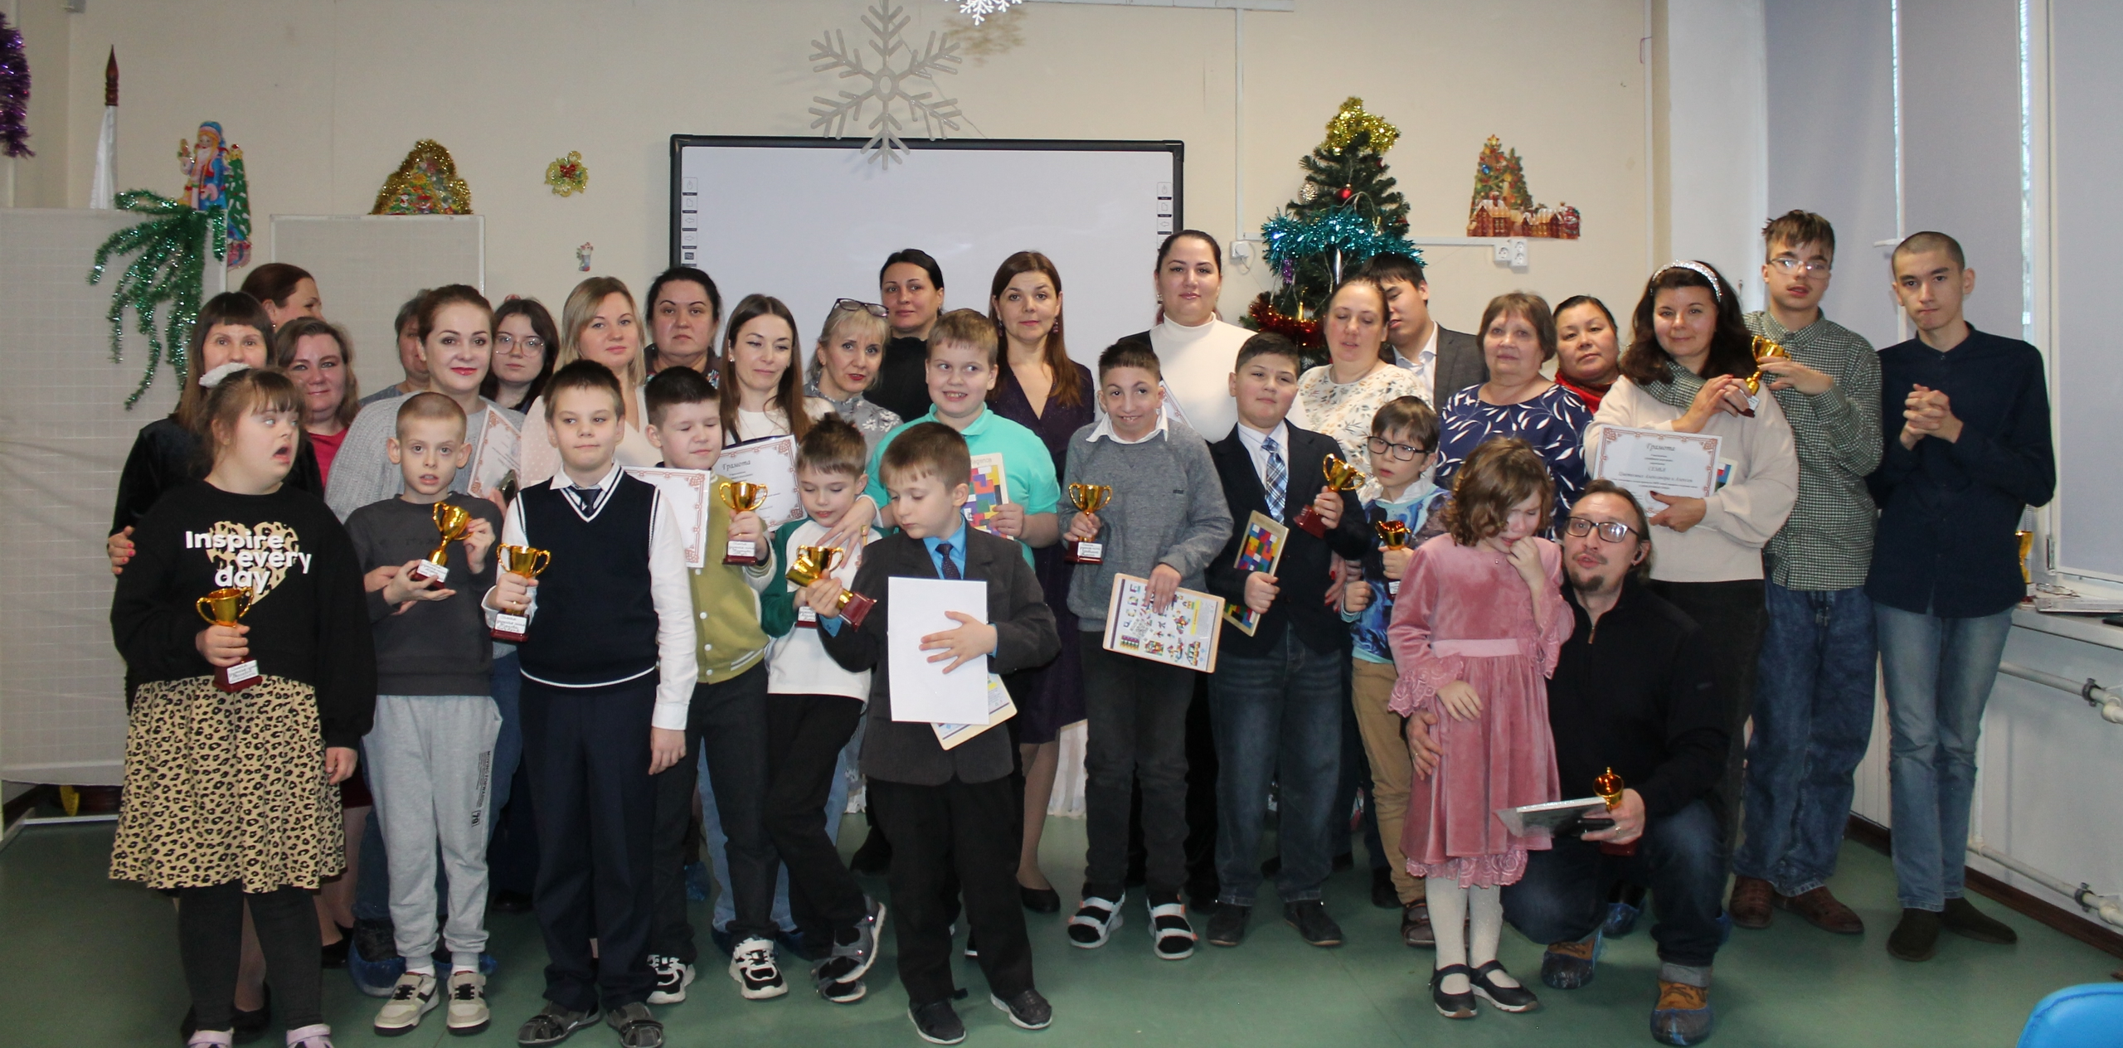
Комплексная работа с семьей: поддержка, события, развитие
Направление | Конкретные проекты и мероприятия
Социально-психологическая поддержка | Индивидуальное сопровождение социальных педагогов, консультационный пункт для родителей.
Совместный досуг и творчество | Фестиваль «Дела семейные», утренние настольные игротеки в холле.
Образовательно-просветительское | «Семейный марафон» (цикл мероприятий для родительской компетентности).
Профориентационное | Совместные с родителями форумы, экскурсии на предприятия, собеседования-тренинги.

Slide 9
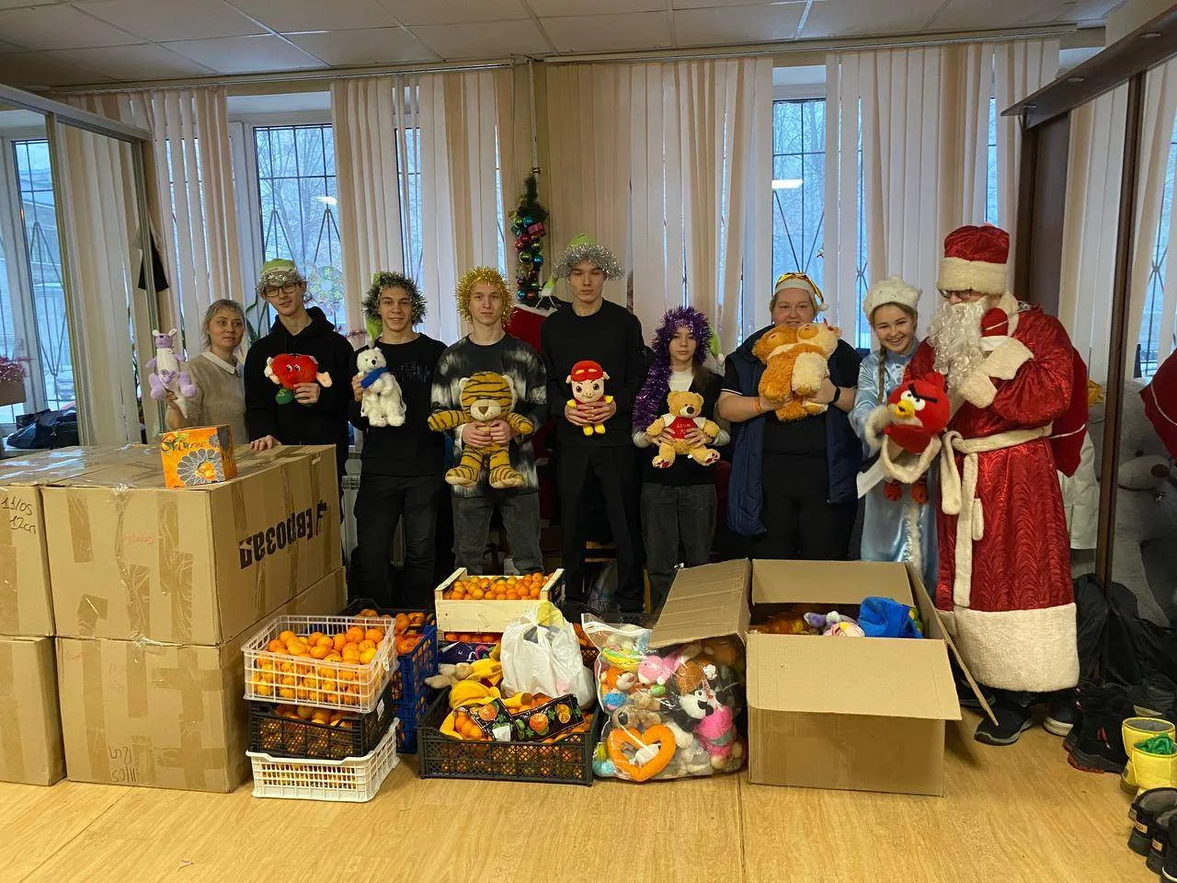
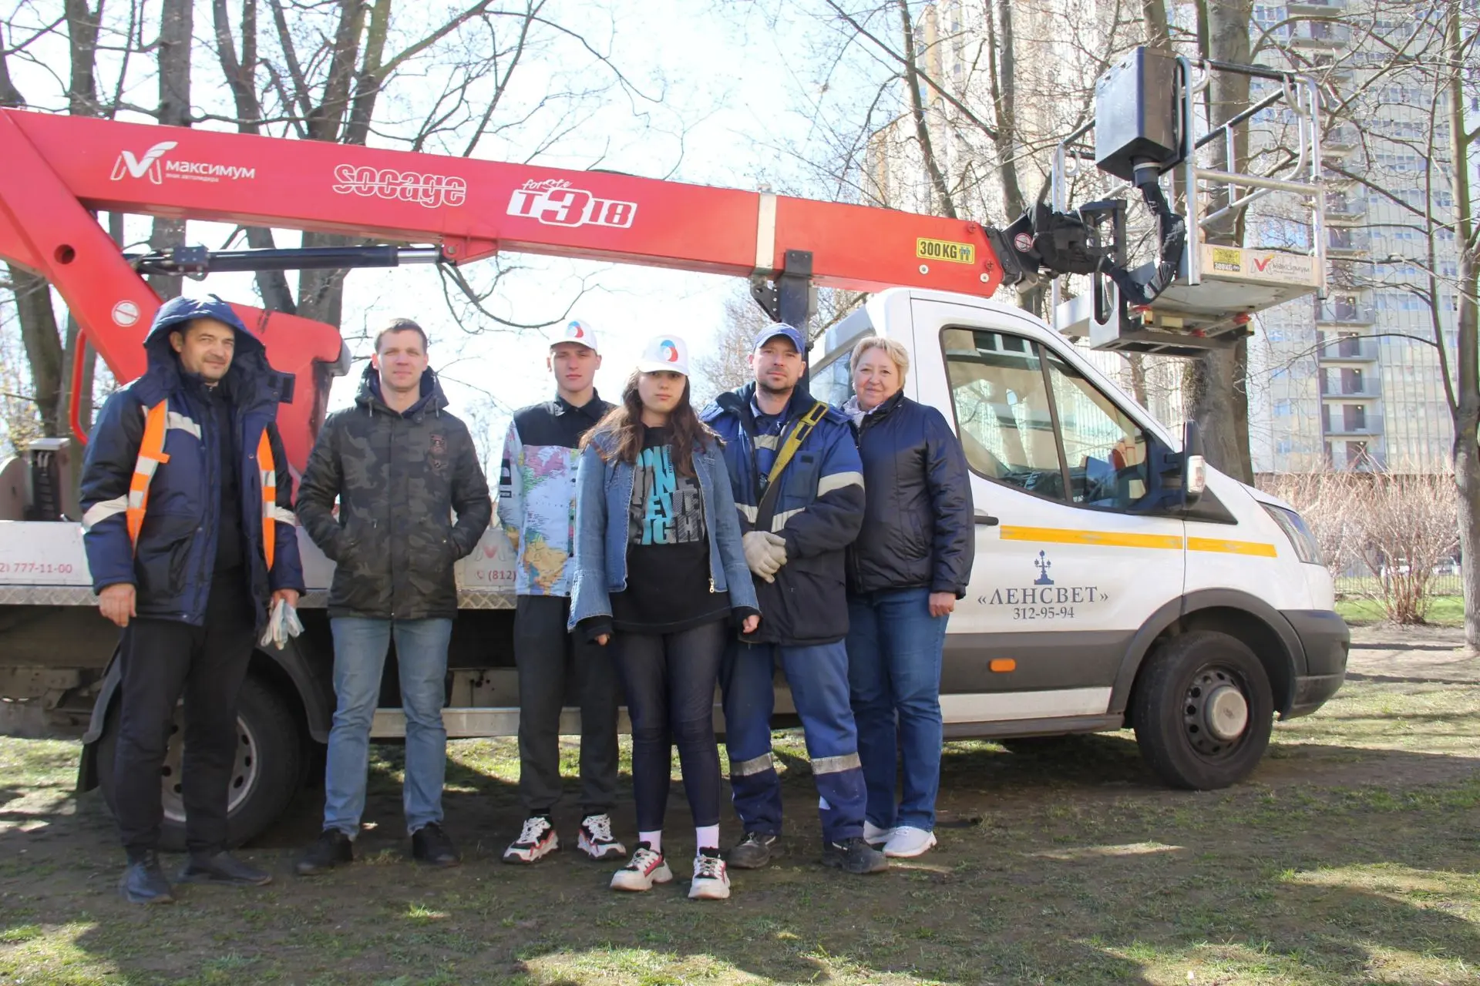
Воспитание через партнёрство
Наши партнёры:
СПБ ГБУ «Ленсвет»
БФ «Перспектива»
БФ «Солнечный луч»
Дворец Учащейся Молодёжи
Экспозиционно-выставочный центр
Музей «Невская застава»
ГБДОУ №128 Невского района
ГБУ ДО ЦГПВДиМ «Взлёт»
ГБУ ДО ДДТ «Левобережный»
ГБУ ДО ДДТ «Правобережный»
Волонтеры «Санкт-Петербургского технического колледжа»
ГБУ ЦППМСП Невского района Санкт-Петербурга
Новогоднее поздравление
от студентов-волонтеров Санкт-Петербургского технического колледжа
Акция «Птичкин дом» при участии СПБ ГБУ «Ленсвет»

Slide 10
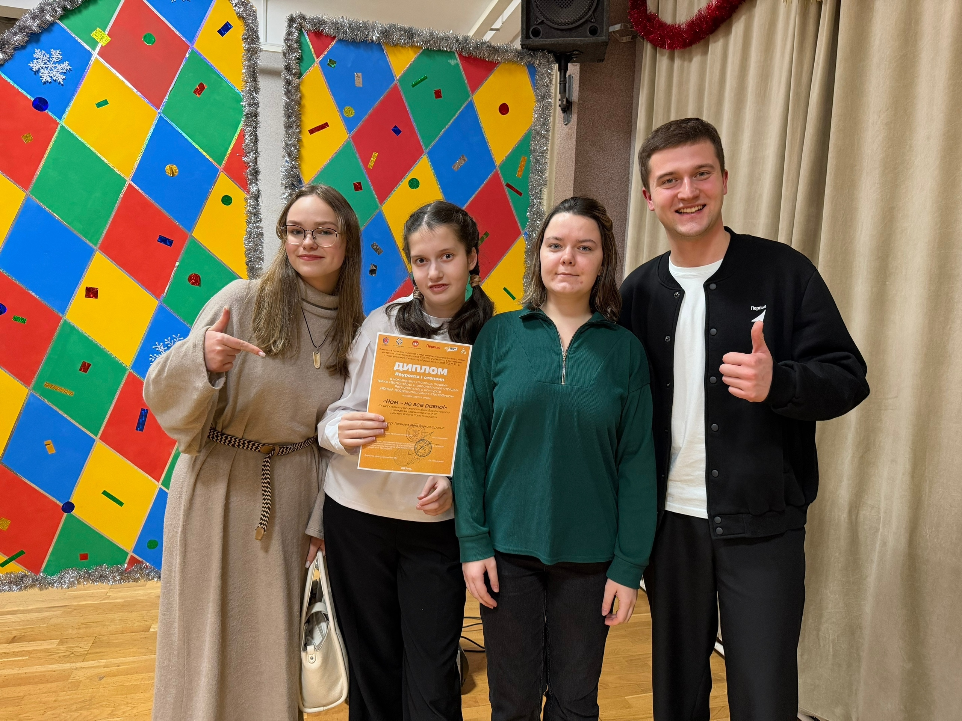
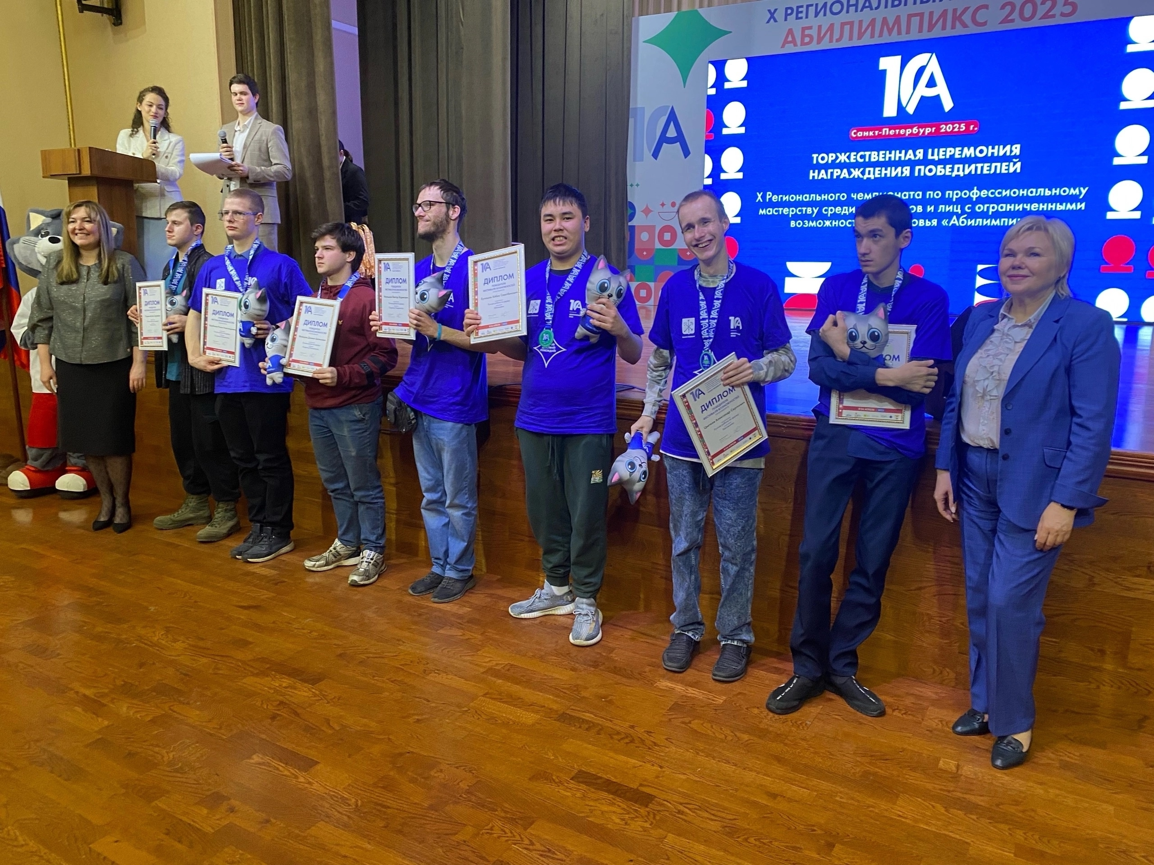
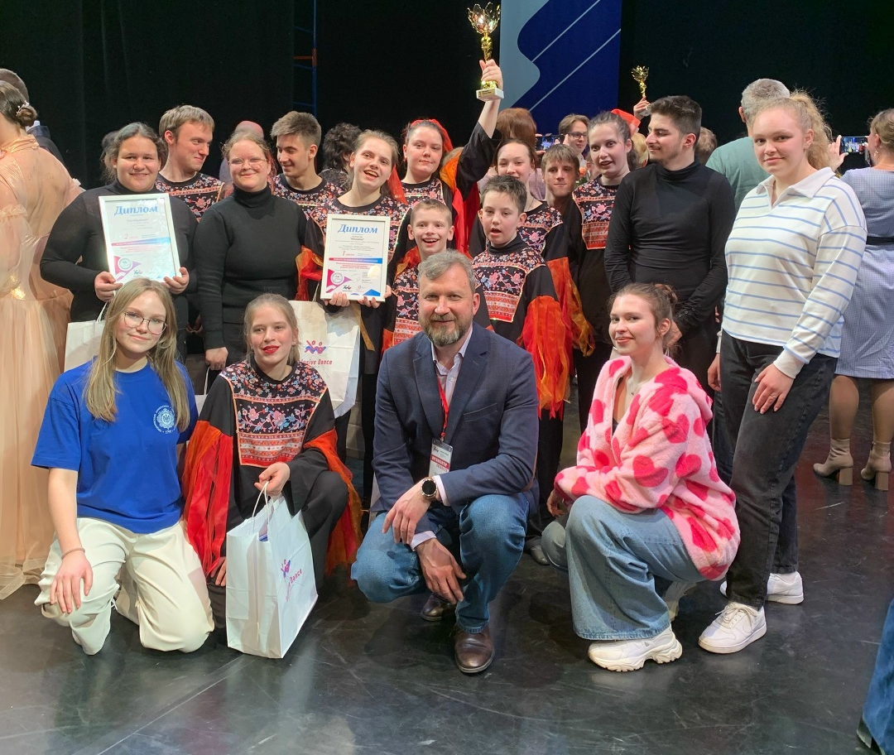
Наши достижения
Региональный конкурс «Юный доброволец» - I место
XIII Международный благотворительный танцевальный фестиваль «Инклюзив Дэнс»
II место
Х Региональный чемпионат «Абилимпикс»

Slide 11
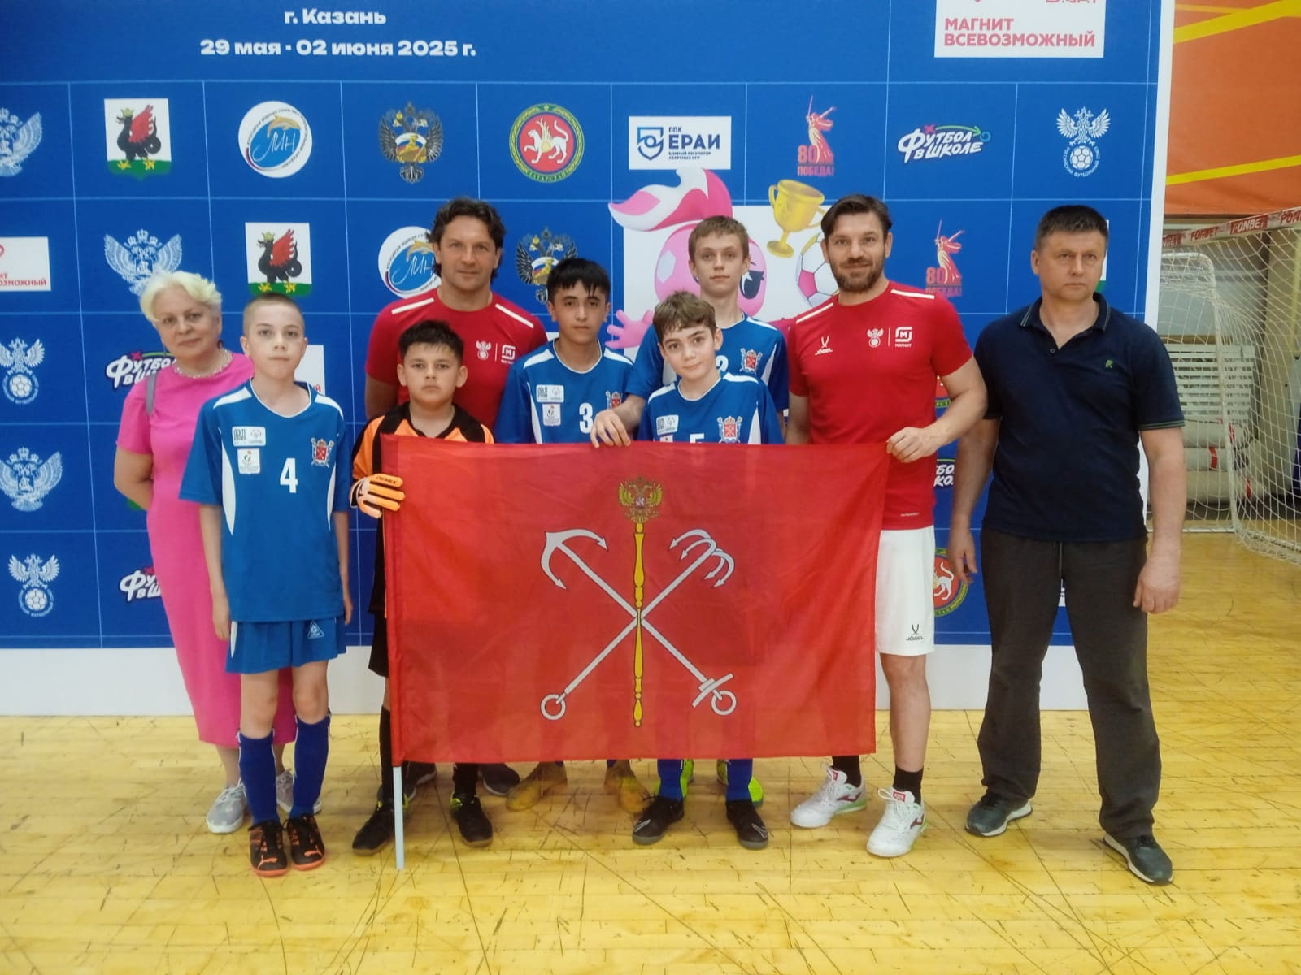
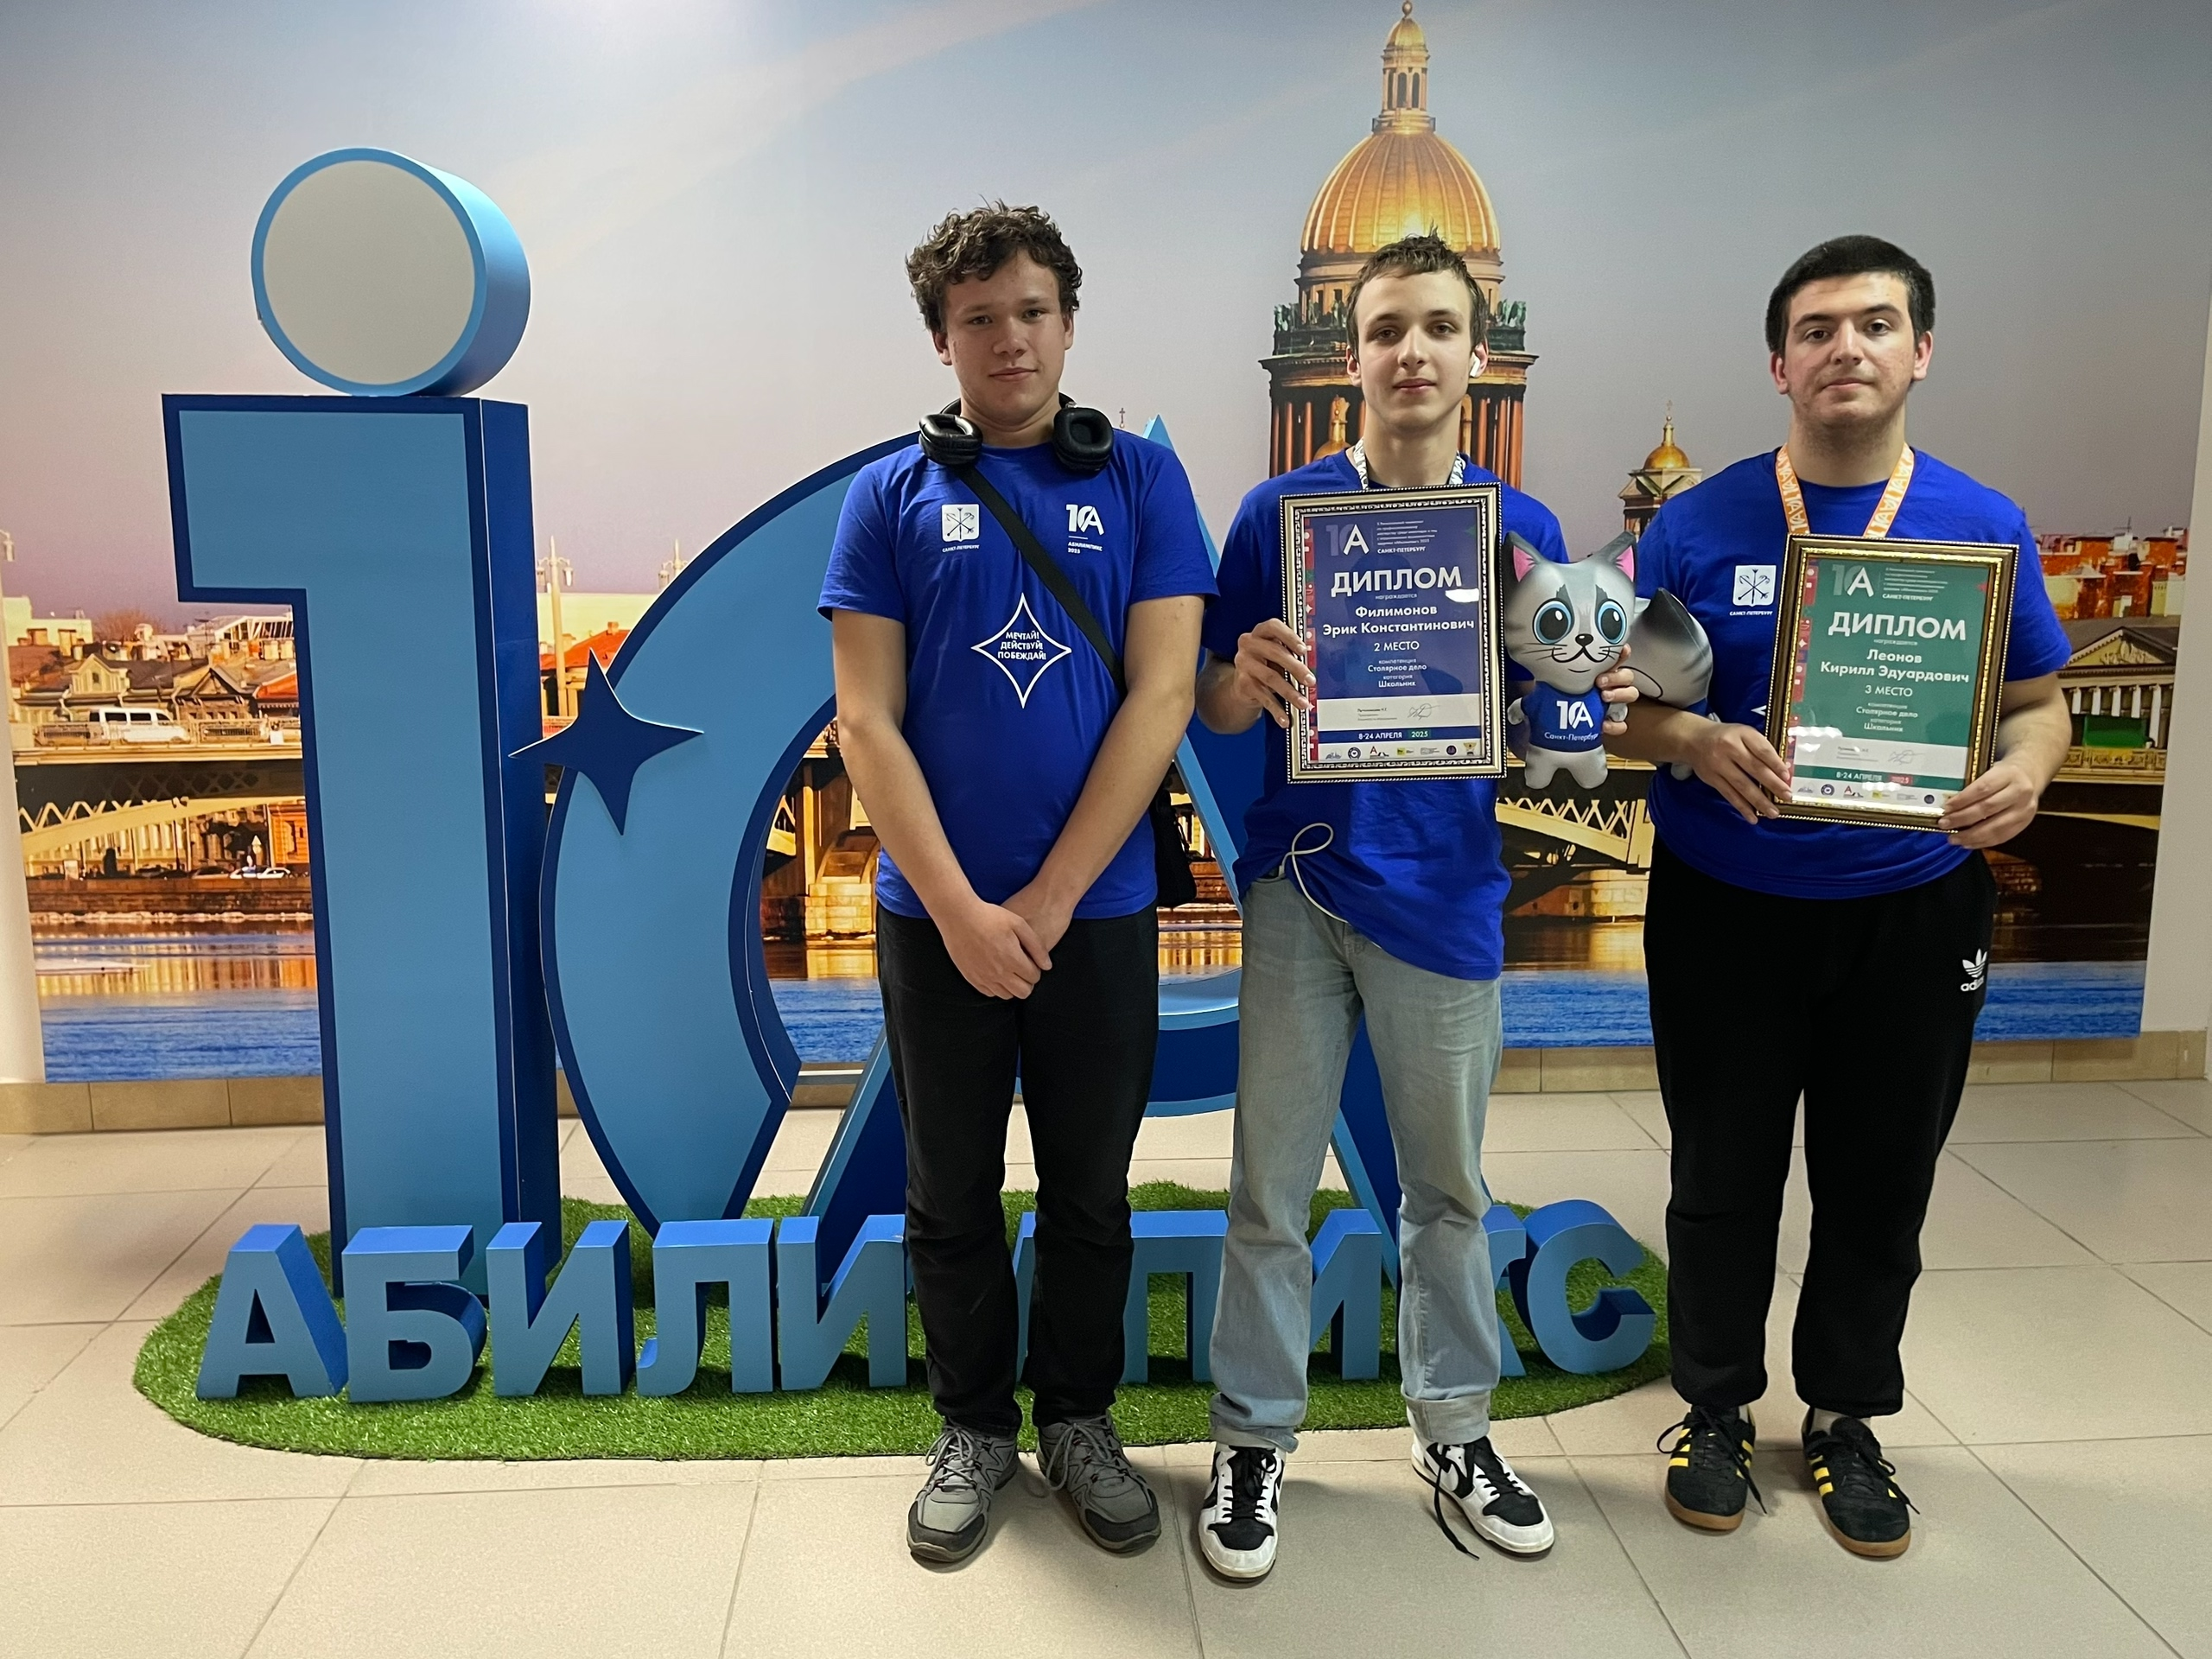
Вывод
Работа Штаба - это система, где каждый элемент важен.
От поддержки каждого ученика - до сотрудничества с семьями и городом, от работы с планом - до реализации конкретных дел.
Наш девиз «Действуя вместе - добьемся большего!» - это не просто слова, а принцип, который доказал свою эффективность. Только объединяя усилия педагогов, детей, родителей и партнеров, мы создаем ту самую воспитательную среду, где раскрывается потенциал, предупреждаются риски и зажигаются таланты.

Slide 12
Действуя вместе – добьёмся большего!
Государственное бюджетное общеобразовательное учреждение школа – интернат №22 Невского района Санкт-Петербурга

